Slide 1
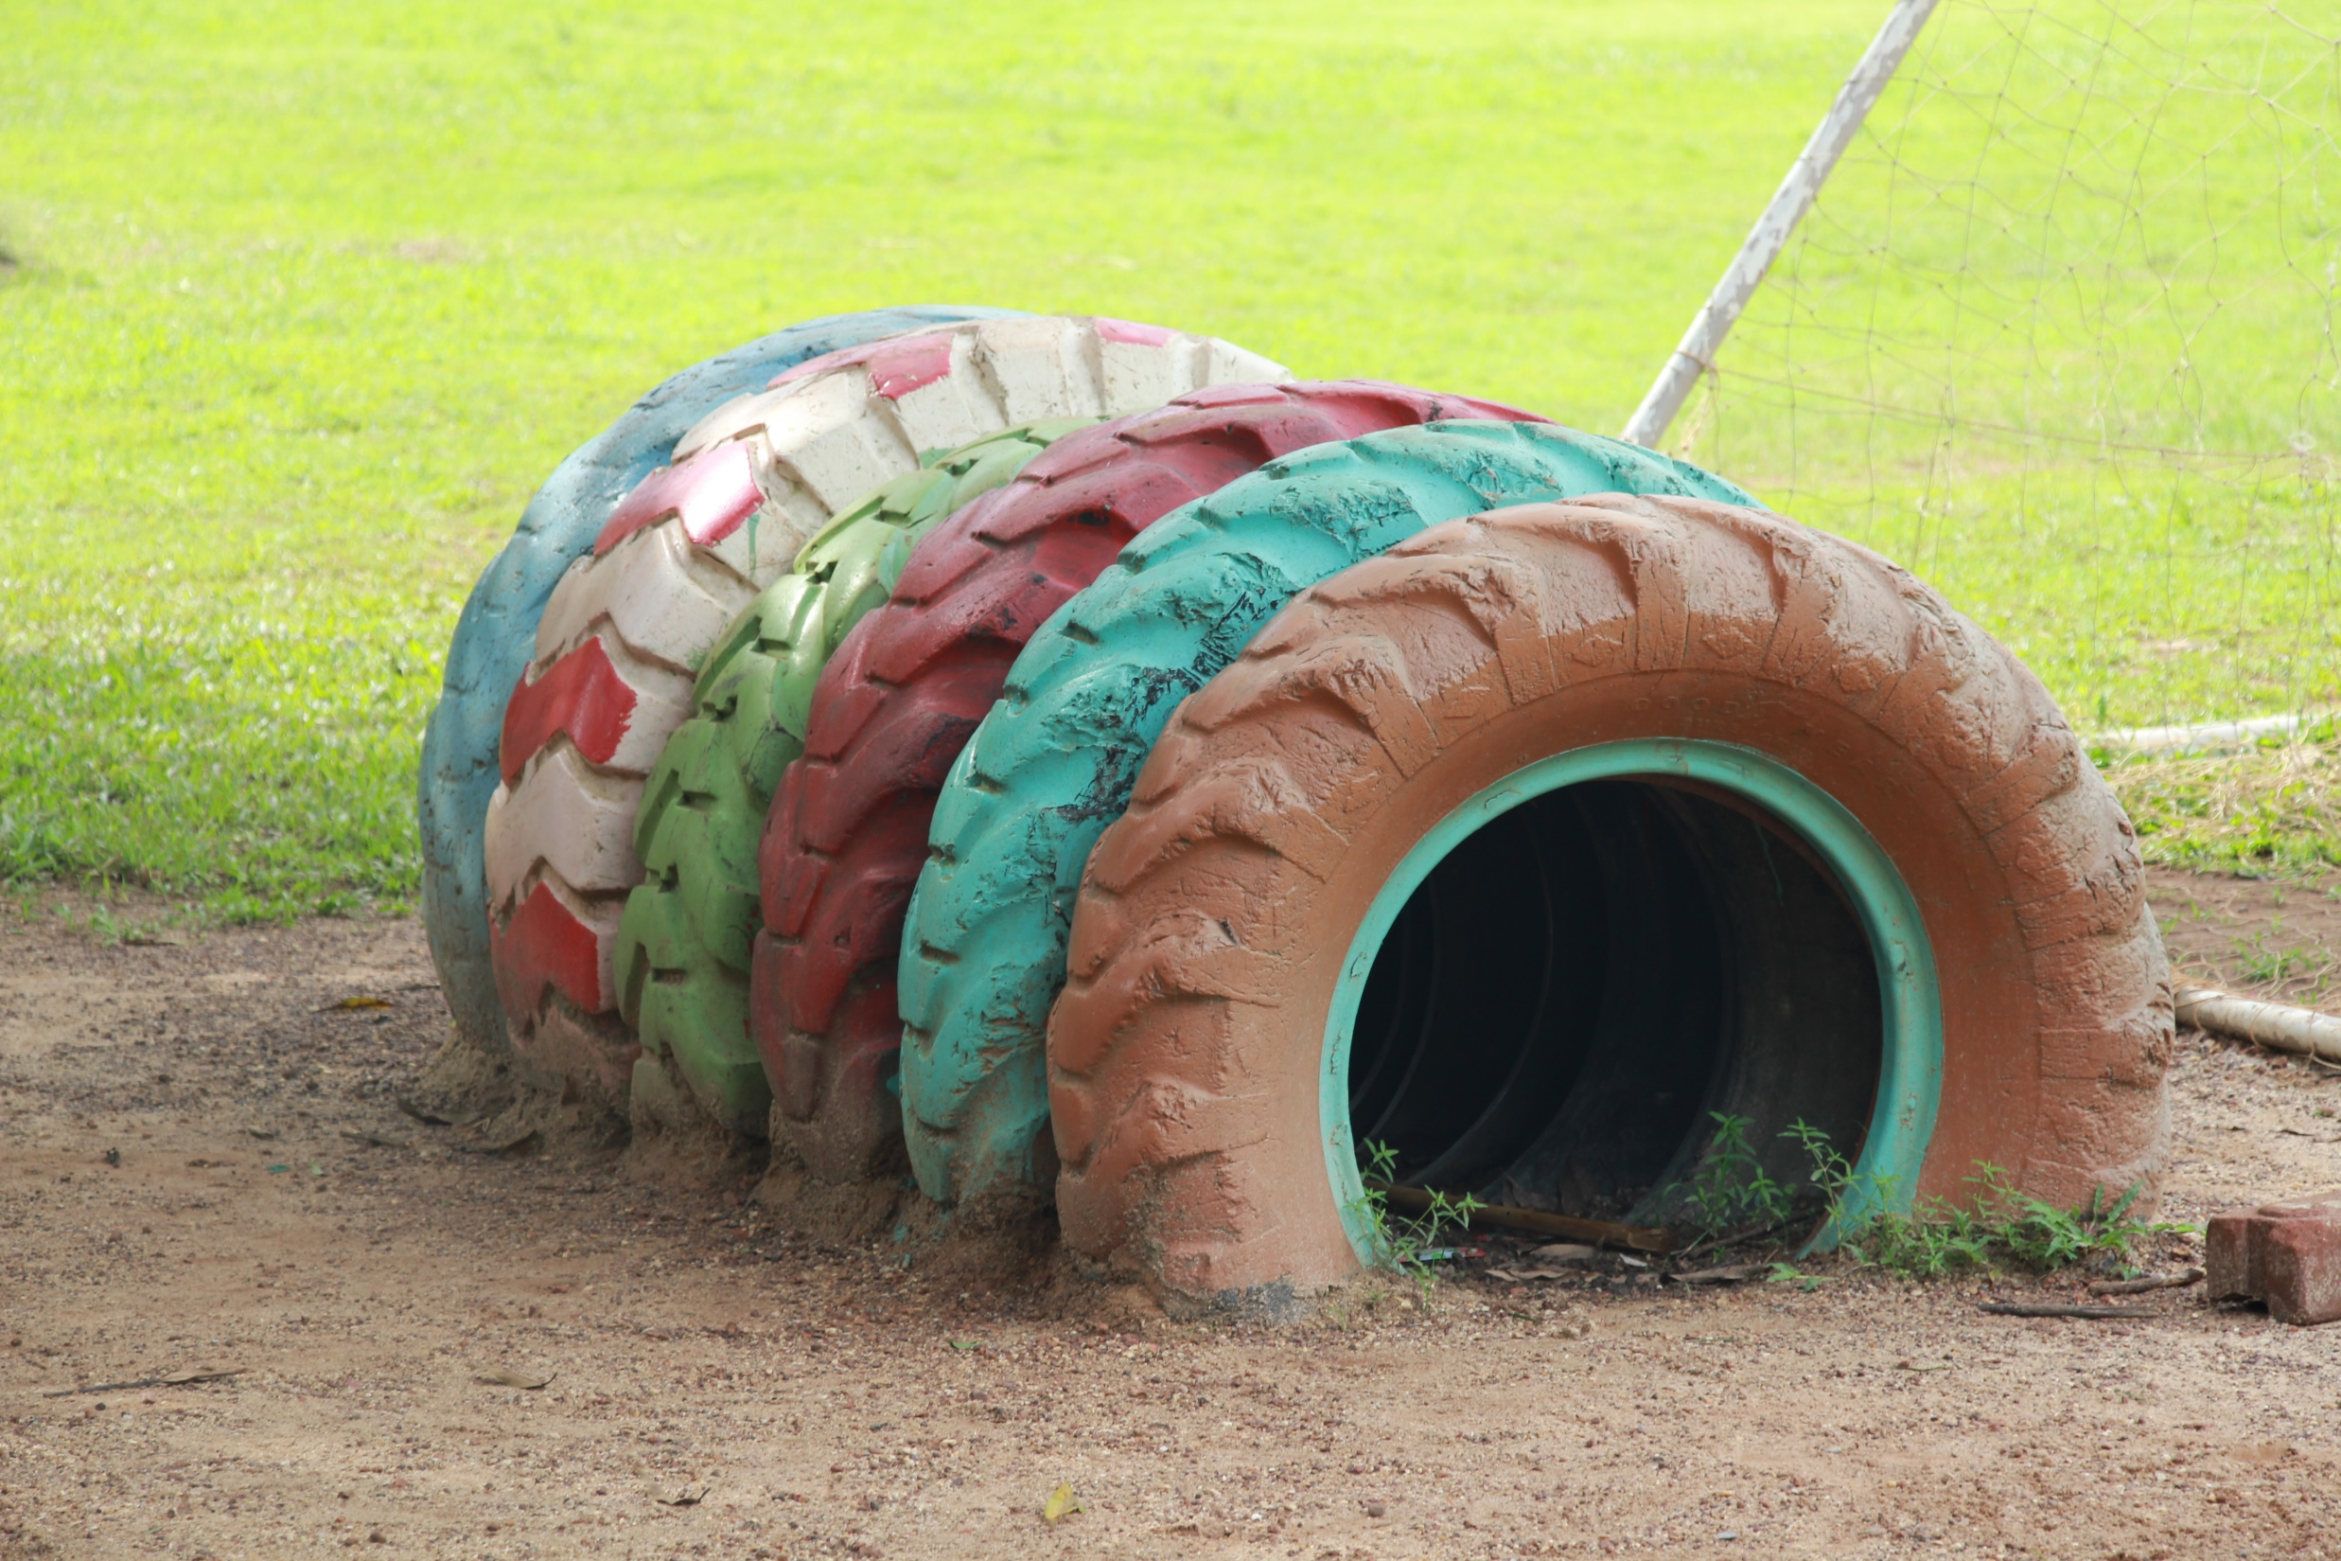
การติดตาม ตรวจสอบ ประเมินผล และนิเทศการศึกษา
เครือข่ายการศึกษาเขาชะเมา จำนวน 14 โรงเรียน
วันที่ 7 – 14 กรกฏาคม พ.ศ. 2559

Slide 2
คณะกรรมการติดตาม
ตรวจสอบ ประเมินผล และนิเทศการศึกษา

Slide 3
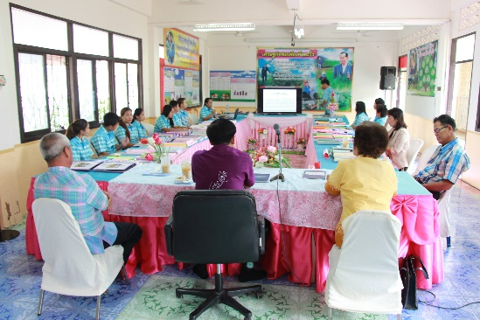
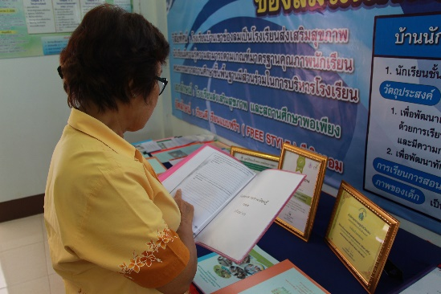
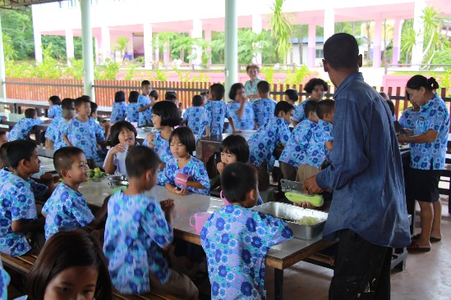
สรุปรายงานผล ด้านวิชาการ

Slide 4
สรุปรายงานผล ด้านวิชาการ
ดำเนินการถูกต้อง
ดำเนินการแต่ไม่ถูกต้อง
หลักสูตรสถานศึกษา
พัฒนาหลักสูตรสถานศึกษาให้ถูกต้องและต่อเนื่อง
92.85
7.14
นำสาระท้องถิ่นมาบูรณาการกับสาระแกนกลาง
85.71
14.28
ปรับโครงสร้างเวลาเรียนตามที่กระทรวงศึกษาธิการกำหนด
100
0
หน่วยเป็นร้อยละ

Slide 5
สรุปรายงานผล ด้านวิชาการ
ดำเนินการถูกต้อง
ดำเนินการแต่ไม่ถูกต้อง
กระบวนการเรียนรู้ที่ยึดผู้เรียนเป็นสำคัญ
จัดตารางเรียนแบบเช้าเรียน บ่ายกิจกรรม
100
0
จัดตารางเรียนแบบบูรณาการ
100
0
มีรายชื่อกิจกรรมลดเวลาเรียน เพิ่มเวลารู้ตลอดภาคเรียน
100
0
จัดวิชาหน้าที่พลเมืองให้เป็นกิจกรรม (ไม่จัดในชั่วโมงเรียน)
85.71
2
หน่วยเป็นร้อยละ

Slide 6
สรุปรายงานผล ด้านวิชาการ
ดำเนินการถูกต้อง
ดำเนินการแต่ไม่ถูกต้อง
การวัดและประเมินผล
นำผลการทดสอบ NT/O-NET มาใช้ในการพัฒนาการเรียนการสอน
100
0
ไม่ได้
ดำเนินการ
ทดสอบนักเรียนโดยใช้ข้อสอบอัตนัย
85.75
7.14
7.14
หน่วยเป็นร้อยละ

Slide 7
สรุปรายงานผล ด้านวิชาการ
ดำเนินการถูกต้อง
ดำเนินการแต่ไม่ถูกต้อง
ระบบการประกันคุณภาพการศึกษา
มีระบบการประกันคุณภาพภายใน
92.85
7.14
จัดทำรายงานการประกันคุณภาพภายในให้เป็นปัจจุบัน
92.85
7.14
หน่วยเป็นร้อยละ

Slide 8
สรุปรายงานผล ด้านวิชาการ
ดำเนินการถูกต้อง
ดำเนินการแต่ไม่ถูกต้อง
ระบบดูแลช่วยเหลือนักเรียน
มีการเยี่ยมบ้านนักเรียนทุกคน
92.85
7.14
จัดทำข้อมูลสารสนเทศการเยี่ยมบ้านนักเรียน
78.85
21.42
นำข้อมูลจากการเยี่ยมบ้านนักเรียนมาใช้ให้เกิดประโยชน์กับนักเรียน
85.71
14.28
หน่วยเป็นร้อยละ

Slide 9
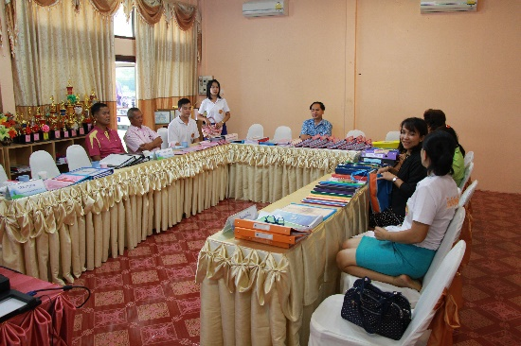
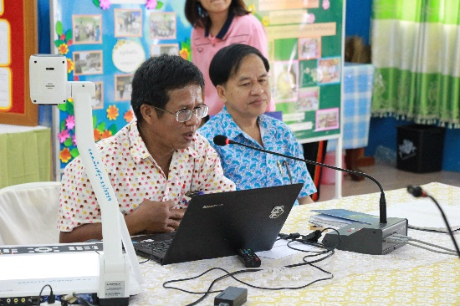
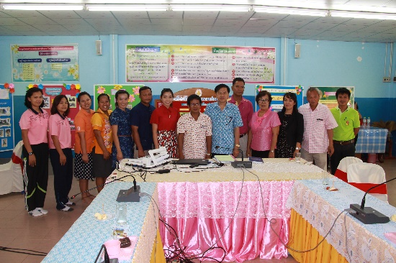
สรุปรายงานผล ด้านงบประมาณ และด้านบุคคล

Slide 10
สรุปรายงานผล ด้านงบประมาณ และด้านบุคคล
ดำเนินการถูกต้อง
ดำเนินการแต่ไม่ถูกต้อง
การใช้เงินอุดหนุน
มีแผนการใช้เงินอุดหนุนที่เป็นรูปธรรม
100
0
มีคณะกรรมการตรวจสอบการใช้เงินอุดหนุน
100
0
มีการรายงานผลการใช้เงินอุดหนุน
100
0
หน่วยเป็นร้อยละ

Slide 11
สรุปรายงานผล ด้านงบประมาณ และด้านบุคคล
ดำเนินการถูกต้อง
ดำเนินการแต่ไม่ถูกต้อง
การส่งเสริม สนับสนุน ข้าราชการครูและบุคลากรทางการศึกษาในสถานศึกษา
จัดทำแผนพัฒนาตนเองรายบุคคล (ID Plan)
100
0
เข้ารับการพัฒนาผ่านระบบ TEPE Online
92.85
7.14
มีการประเมินผลการพัฒนาผ่านระบบ TEPE Online
92.85
7.14
หน่วยเป็นร้อยละ

Slide 12
สรุปรายงานผล ด้านงบประมาณ และด้านบุคคล
ดำเนินการถูกต้อง
ดำเนินการแต่ไม่ถูกต้อง
การส่งเสริม สนับสนุน ข้าราชการครูและบุคลากรทางการศึกษาในสถานศึกษา (ต่อ)
ขอมีและเลื่อนวิทยฐานะให้สูงขึ้น
100
0
เข้าร่วมประกวดเพื่อรับรางวัลดีเด่น
92.85
7.14
จัดทำบัญชีการเข้าร่วมประกวด หรือ การได้รับรางวัลของข้าราชการครูและบุคลากรทางการศึกษา
92.85
7.14
กำกับ ติดตาม ประเมินผลการปฏิบัติงานของข้าราชการครูและบุคลากรทางการศึกษาอย่างต่อเนื่อง
92.85
7.14
หน่วยเป็นร้อยละ

Slide 13
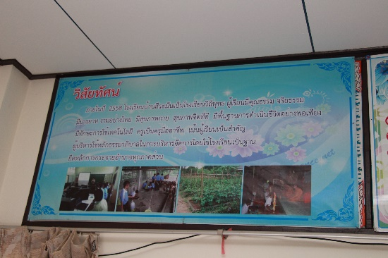
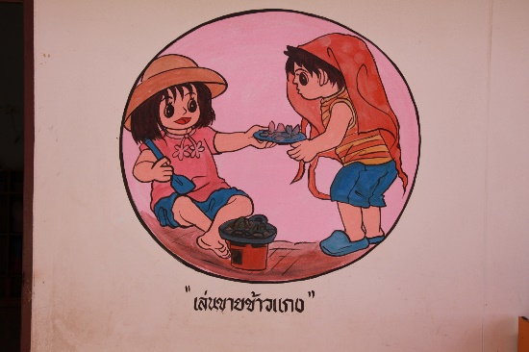
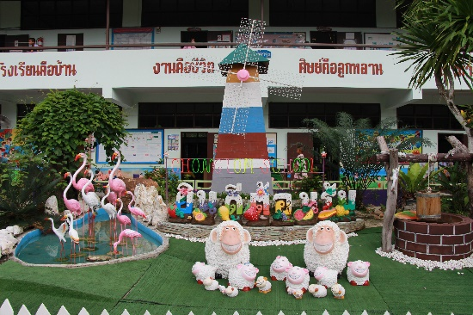
สรุปรายงานผล ด้านบริหารทั่วไป

Slide 14
สรุปรายงานผล ด้านการบริหารทั่วไป
ดำเนินการถูกต้อง
ดำเนินการแต่ไม่ถูกต้อง
การแสดงวิสัยทัศน์ เป้าหมาย และยุทธศาสตร์ของสถานศึกษา
มีป้ายแสดงวิสัยทัศน์ เป้าหมาย และยุทธศาสตร์ของสถานศึกษา
92.85
7.14
กำหนดเป้าหมายสอดคล้องกับสภาพปัญหาและความต้องการของบริบทสถานศึกษา
100
0
หน่วยเป็นร้อยละ

Slide 15
สรุปรายงานผล ด้านการบริหารทั่วไป
ดำเนินการถูกต้อง
ดำเนินการแต่ไม่ถูกต้อง
การบริหารจัดการอาคารสถานที่
บริหารจัดการขยะ เป็นไปตามมาตรฐานสิ่งแวดล้อมศึกษา
78.57
21.42
บริหารจัดการน้ำเสีย เป็นไปตามมาตรฐานสิ่งแวดล้อมศึกษา
85.71
14.28
บริหารจัดการมลพิษทางอากาศเป็นไปตามมาตรฐานสิ่งแวดล้อมศึกษา
100
0
บริหารจัดการห้องเรียน และสถานที่สำหรับปฏิบัติกิจกรรมต่างๆ พอเพียงกับจำนวนนักเรียน
78.57
21.42
หน่วยเป็นร้อยละ

Slide 16
สรุปรายงานผล ด้านการบริหารทั่วไป
ดำเนินการถูกต้อง
ดำเนินการแต่ไม่ถูกต้อง
การสื่อสารประชาสัมพันธ์
สื่อสารประชาสัมพันธ์กิจกรรมของโรงเรียนผ่านทางเว็บไซต์
78.57
21.42
ปรับปรุงข้อมูลสารสนเทศของโรงเรียนให้เป็นปัจจุบัน
85.71
14.28
หน่วยเป็นร้อยละ

Slide 17
อ่านออกเขียนได้
Rayong 2 Academy
ลดเวลาเรียน เพิ่มเวลารู้
นวัตกรรม
การขับเคลื่อนนโยบายสู่การปฏิบัติที่ได้ผล
โรงเรียนวิถีพุทธ
ภาษาอังกฤษ (PEER CENTER)
สถานศึกษาพอเพียง
การศึกษาปฐมวัย
ค่านิยม 12 ประการ

Slide 18
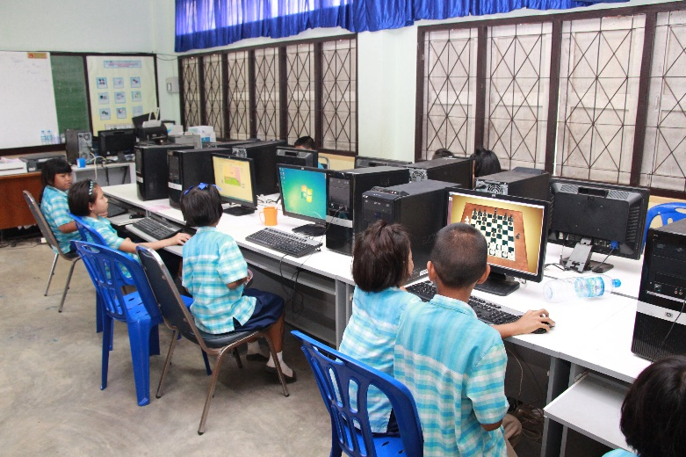
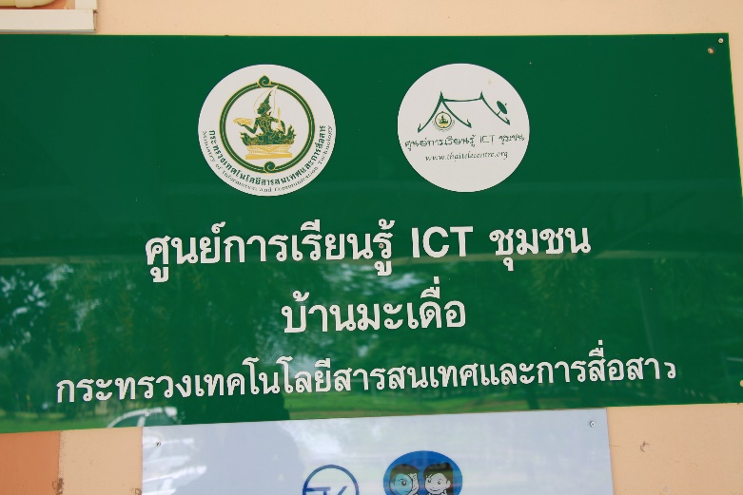
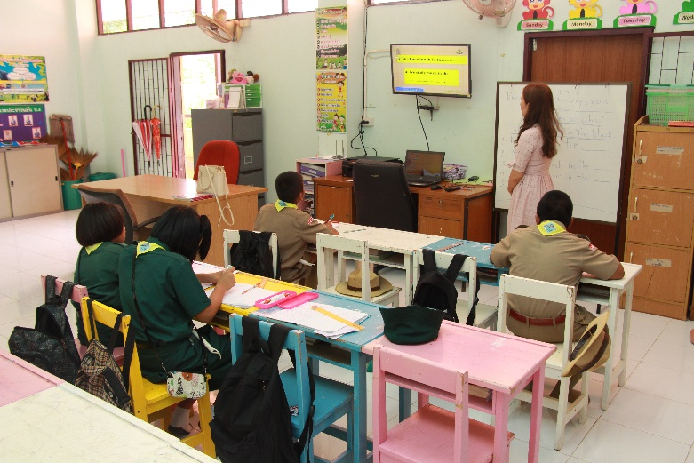
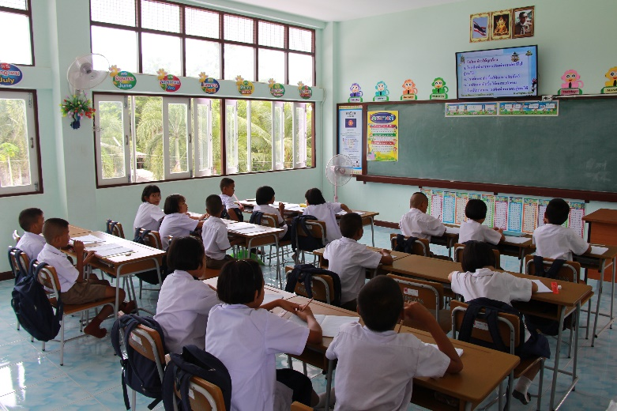
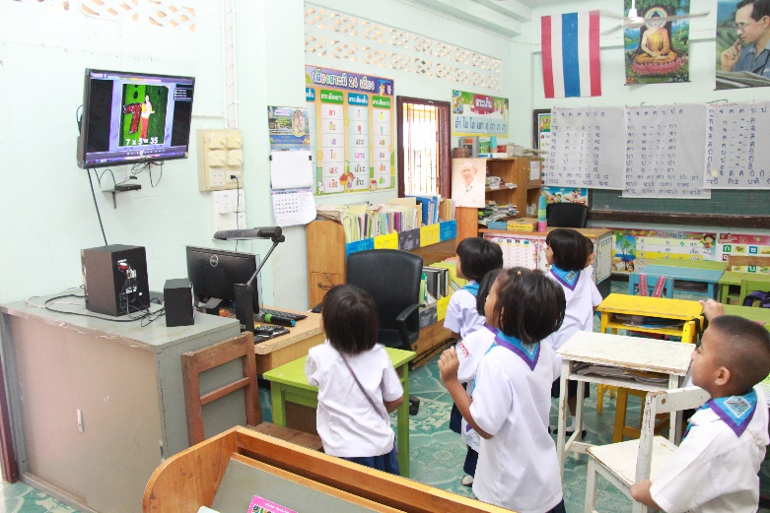
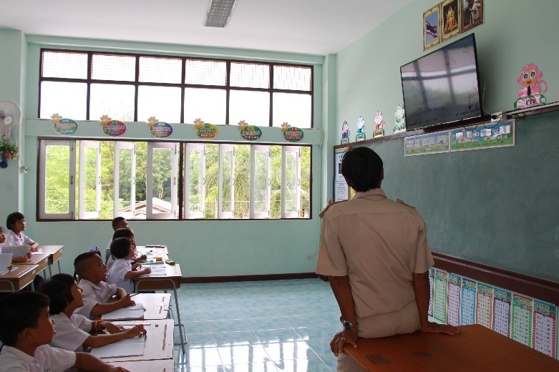
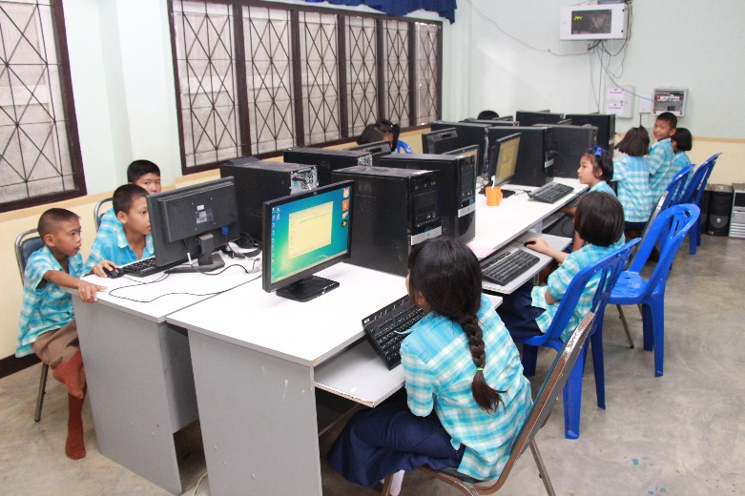
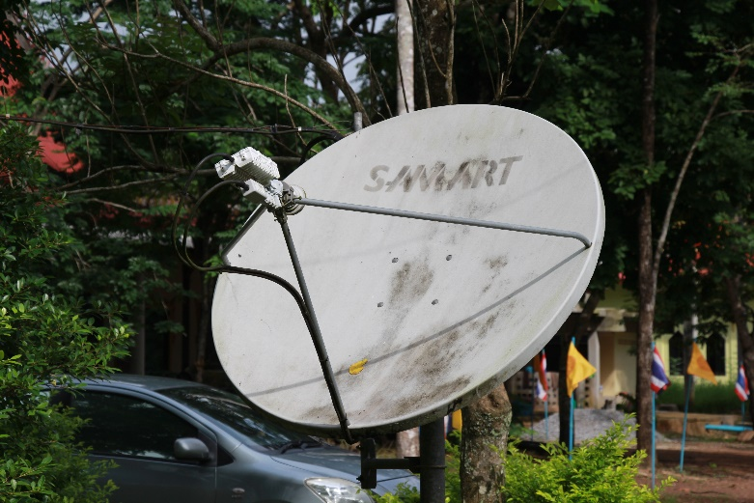
DLIT
DLTV

Slide 19
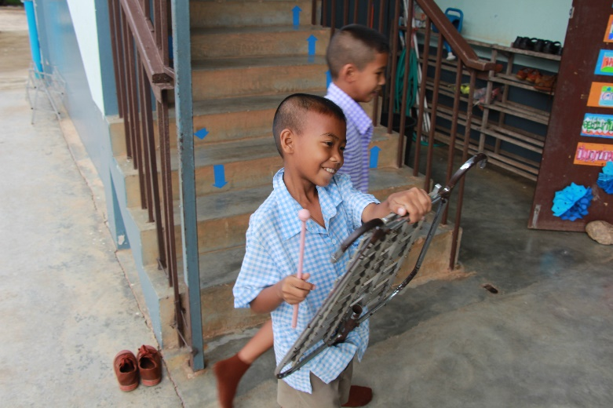
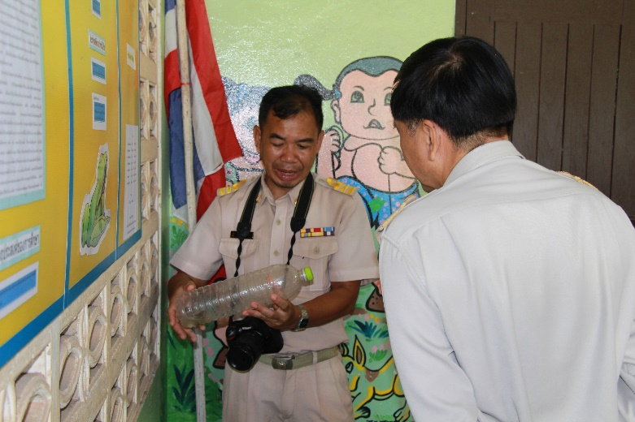
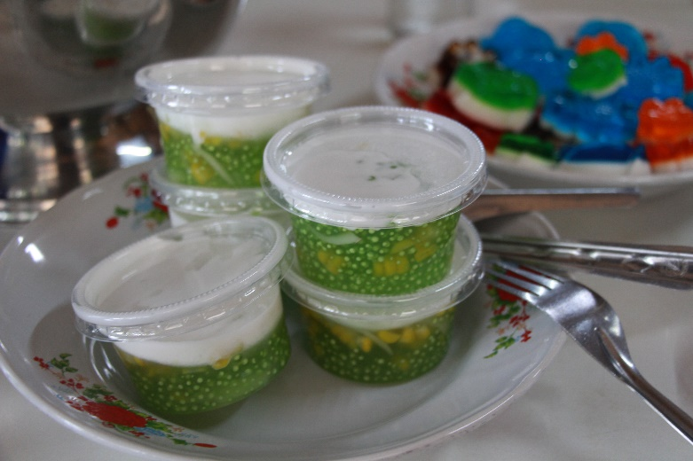
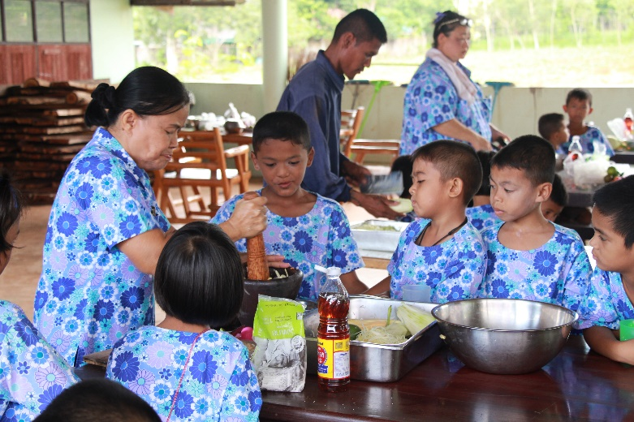
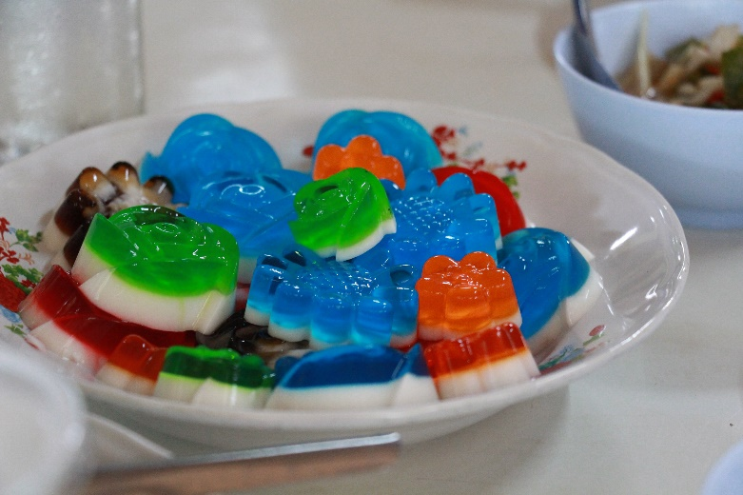
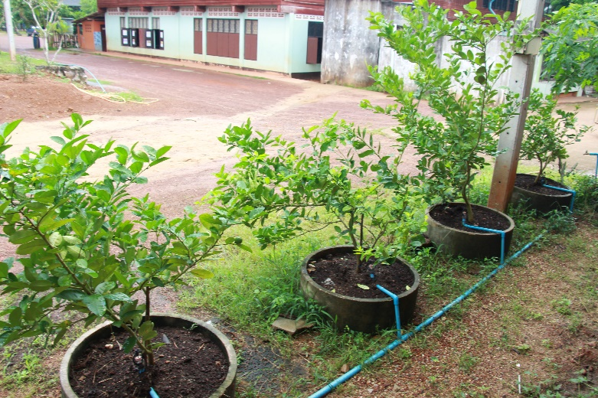
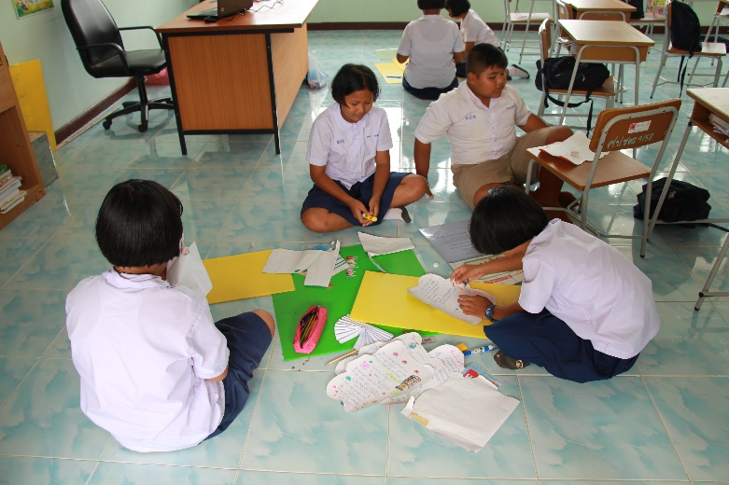
ลดเวลาเรียน
เพิ่มเวลารู้

Slide 20
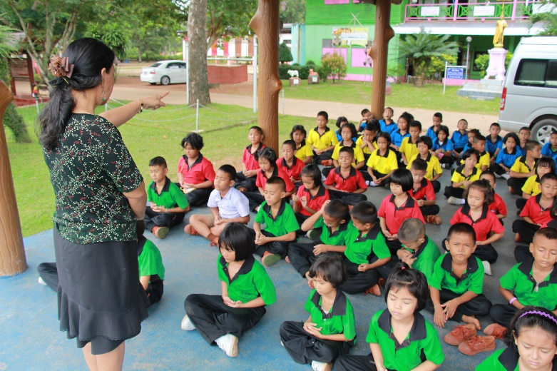
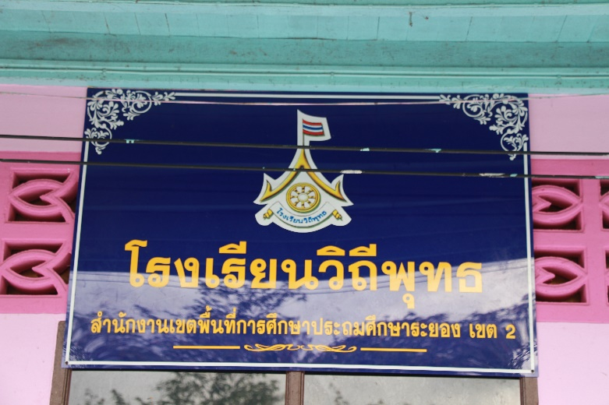
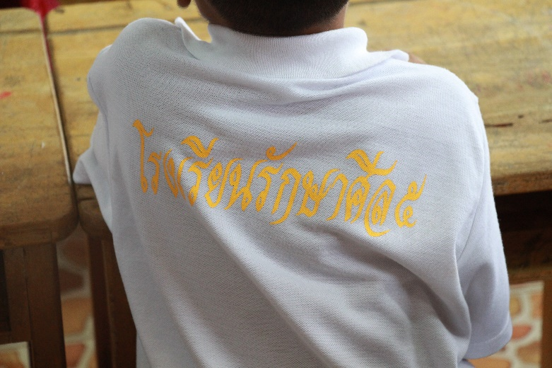
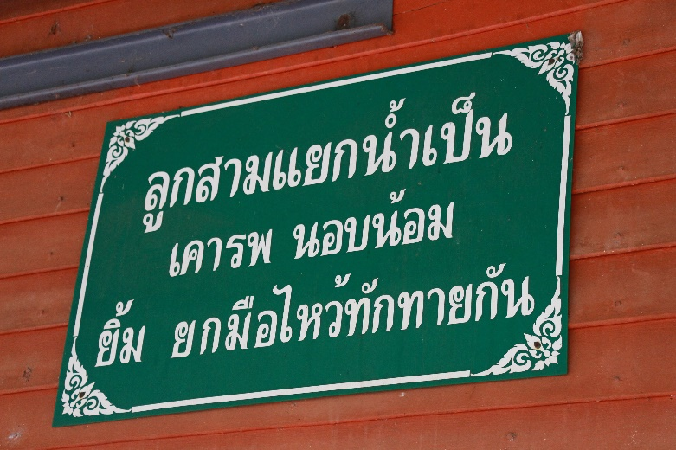
โรงเรียน
วิถีพุทธ

Slide 21
สวัสดี
ซาลามัต เซียง
ซินจ่าว
กูมุสตา
หนีห่าว
ซัวสเด
มิงกาลาบา
สะบายดี
ซาลามัต ดาตัง

